Slide 1





مرحبًا، أيها الحضور الكرام
التنمر الالكتروني
إعداد و بحث و تنسيق
أ/ عائشة السعد

Slide 2




لا تتنمر .. لاتعتدي..
لا للتنمر من أجل خلق نفوس و أجيال رائعة

Slide 3

محاور الدورة
مخاطر التنمر الإلكتروني على الأطفال
كيف يقي أولياء الأمور أطفالهم من التنمر الإلكتروني
كيف نحمي أطفالنا من التنمر الالكتروني ؟
كيف تحمي نفسك من التنمر؟
ماذا تفعل إذا كان طفلك هو المنتنمر؟
كيف نعالج التمتضرر من التنمر الإلكتروني ؟
كيف تعالج نفسك من التنمر الإلكتروني
تطبيقات تساعد المتضرر من التنمر الإلكتروني
أنواع التنمر .
مقدمة.
ماهو التنمر الإلكتروني؟
أكثر الأماكن شيوعاً للتنمر الإلكتروني
إحصائيات عامة عن التنمر الإلكتروني
أنواع التنمر الإلكتروني؟
أسباب وأهداف التنمر الإلكتروني.

Slide 4






لا للتنمر
بجميع أنواعه
إلكتروني
لفظي
نشر صور وكلمات مسيئة للآخرين
باستخدام الوسائل الرقمية
تتضمن إهانة الآخرين وتخويفهم،
أو استخدام ألفاظ عنصرية
إجتماعي
جسدي
نشر الإشاعات والأكاذيب، ومحاولة تشويه سمعتهم
استخدام القوة البدنية مثل الضرب وإتلاف الممتلكات

Slide 5

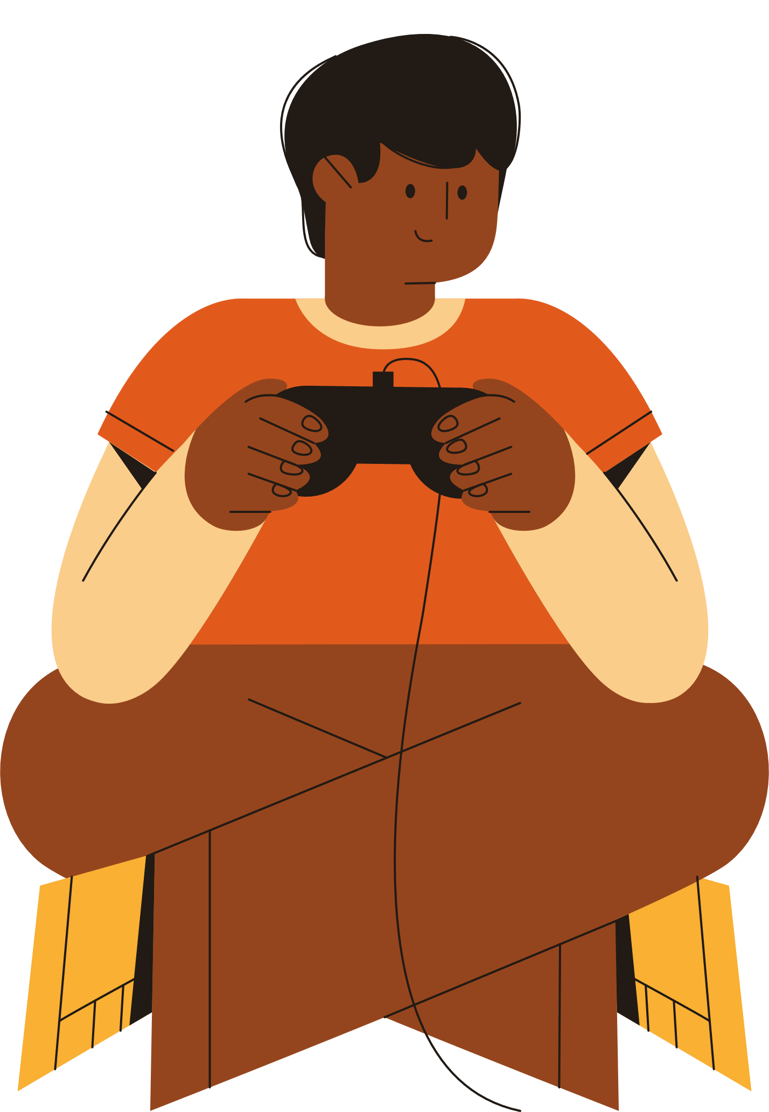
مقدمة
مع التطور الهائل في التكنولوجيا،خاصة مواقع التواصل الاجتماعي (الفيس بوك،تويتر, انسغرام وغيرها ) ، وانتشارها السريع في المجتمعات العربية والغربية بين الأطفال والمراهقين ازدادت نسبة التنمر الالكتروني خاصة في ظل ظهور التطبيقات المتنوعة بشكل متواصل وسريع جدا ..
حتى أصبح إيذاء الأطفال والمراهقين عبر شبكة الانترنت أمرًا سهلاً،إذ أن غالبية الأطفال يحملون هواتف ذكية تحتوي على كل التطبيقات الحديثة والتى تمكنهم من استقبال الرسائل وإرسالها،فلنلقي الضوء على هذة الظاهرة التي تشكل خطرًا على صحة الاطفال النفسية والمراهقين.

Slide 6

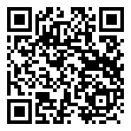
ماهو التنمر الإلكتروني؟

Slide 7

ما هو التنمر الالكتروني؟
التنمر الالكتروني :
هو استغلال الإنترنت والتقنيات المتعلقة به بهدف إيذاء أشخاص آخرين بطريقة متعمدة ومتكررة وعدائية.
اين يحدث:
يحدث التنمر الإلكتروني مع الأطفال عن طريق استخدام شبكات التواصل الاجتماعي أو الانترنت لإستغلال الطفل والسخرية منه،أو تعنيفهم بالألفاظ السيئة من قِبل شخص آخر، ويكون عن طريق استغلال معلومات شخصية عن الطفل وصوره أيضا.

Slide 8

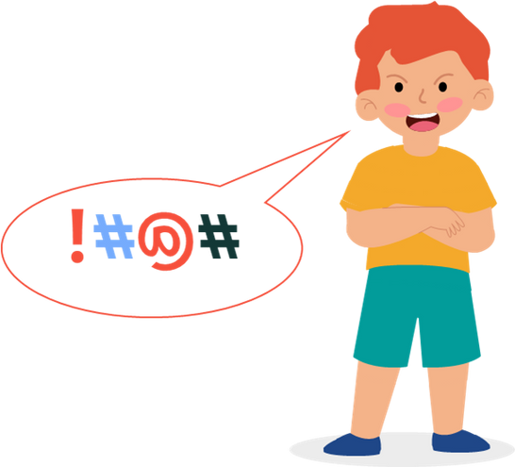
أكثر الأماكن شيوعاً للتنمر الإلكتروني
وسائل التواصل الإجتماعي مثل (فيس بوك,تويتر, انستجرام ,…. )
الالعاب الإلكترونية والتحديات مثللعبة الحوت الأزرق
وسائل التواصل الاجتماعي
الألعاب الإلكترونية
برامج الشات والمحادثات الجماعية مثل واتس آب
الرسائل والمحادثة الفورية عبر اجهزة الالعاب المتطورة .
خدمة الرسائل النصية على الهواتف المحمولة.

Slide 9

إحصائيات عامة عن التنمر الإلكتروني
من الأطفال والمراهقين حول العالم تعرضوا للتنمر الإلكتروني
18%
مستخدمين للانترنت في العالم تعرضوا للإساءة في مرحلة معينة
10:7
فقط من الطلاب يعترفون بالتعرض للتنمر الإلكتروني
15%
لن يبلغ ضحايا التنمر الإلكتروني لأحد الكبار عن تعرضه للتنمر الإلكتروني
10%
أوضح من الطلاب الذين تعرضوا للتنمر الإلكتروني أنه يؤثر ذلك سلباً على مستواهم الدراسي والشعور بالخوف وعدم الأمان
64%
من الآباء ذكروا أن طفلهم تعرض للتهديد بإيذاء جسدي أثناء اللعب على الإنترنت
79%

Slide 10

أنواع التنمر الإلكتروني
أنواع التنمر الإلكتروني هي ذاتها أنواع التنمر العامة من حيث الجوهر، باستثناء الاعتداء الجسدي حيث يتعذر ذلك على شبكة الإنترنت،
لكن التنمر الإلكتروني قد يكون مقدمة للاعتداء والتنمر الجسدي، وأبرز أنواع التنمر الإلكتروني:
القرصنة والمراقبة وسرقة الحسابات الشخصية:
التنمر الإلكتروني عبر نشر المعلومات والصور الشخصية Doxing:
التنمر اللفظي عبر الانترنت:
وذلك عندما يعمّد أحدهم لنشر معلومات شخصية على الملأ دون استئذان صاحبها -بغض النظر عن نيته- وتكون هذه المعلومات الشخصية سرية أو محرجة أو تسبب إذلالاً لصاحبها، ومن هذه الفئة أيضاً نشر المحادثات دون إذن الطرف الآخر، وقد يكون هذا النمط من التنمر الإلكتروني مخططاً من خلال إيهام الضحية بالأمان والثقة للحصول على المعلومات أو الصور أو التصريحات بهدف استخدامها بشكل فضائحي، وهذا يسمى الخداع الإلكتروني.
ويشمل التعليقات والمنشورات والرسائل على مواقع التواصل الاجتماعي أو وسائل الاتصال الإلكترونية، والتي تهدف إلى إزعاج أو مضايقة أو إيذاء شخص أو مجموعة من الأشخاص، ويتضمن التنمر اللفظي أيضاً استخدام الألفاظ والشتائم والعبارات الجنسية والعبارات التي تحض على الكراهية أو العنصرية ...إلخ.
حيث يقوم المتنمر بالوصول إلى الحساب الشخصي إما بهدف المراقبة، أو بهدف انتحال شخصية الضحية والنشر باسمها أو تعديل ملفها التعريفي بشكل مسيء، أو التعليق باسم الضحية تعليقات مسيئة. كذلك يعتبر إنشاء حساب مزيف ينتحل اسم الضحية بهدف الإساءة وتشويه السمعة شكل من أشكال التنمر الإلكتروني.

Slide 11
أنواع التنمر الإلكتروني
أنواع التنمر الإلكتروني هي ذاتها أنواع التنمر العامة من حيث الجوهر، باستثناء الاعتداء الجسدي حيث يتعذر ذلك على شبكة الإنترنت،
لكن التنمر الإلكتروني قد يكون مقدمة للاعتداء والتنمر الجسدي، وأبرز أنواع التنمر الإلكتروني:
التنمر الإلكتروني عبر مشاركة المحتوى المسيء:
تنمر صانعي المحتوى الإلكتروني:
التنمر الإلكتروني الجماعي والمنظم والنبذ الإلكتروني:
ليس فقط ما نقوم بكتابته أو نشره؛ بل ما نقوم بمشاركته والمساهمة بانتشاره أيضاً يعتبر شكلاً من أشكال التنمر الإلكتروني، فمشاركة الفضائح أو المعلومات التي تشكِّل إساءة لشخص أو جماعة تعتبر تنمراً إلكترونياً، سواء التغريدات أو المنشورات في فيسبوك أو الفيديوهات والصور أو المشاركة عبر المجموعات... إلخ
على الرغم أن حالة التنمر الفردي هي الأكثر شيوعاً عبر الإنترنت، لكن يمكن ملاحظة حالة التنمر المنظّم والجماعي، حيث يقوم مجموعة من الأشخاص باستهداف شخص معين وملاحقته بطريقة مسيئة ومستمرة، ويعتبر النبذ الإلكتروني واحد من أشكال التنمر الإلكتروني المنظَّم، حيث يتفق مجموعة من الأشخاص على نبذ شخص معين وإخراجه من المجموعة مثلاً.
ويشمل ذلك الشخصيات المؤثرة وصانعي الفيديو عبر يوتيوب والمدونين وكل من يعمل في صناعة المحتوى الإلكتروني، حيث يقوم صانع المحتوى باستهداف شخص معين أو مجموعة من الأشخاص بخطاب كراهية وعنصرية أو إساءة أو فضيحة

Slide 12





أسباب وأهداف التنمر الإلكتروني:
الغيرة وتعويض النقص من خلال التنمر الإلكتروني:
عادةً ما يلجأ المتنمرون إلى الإنترنت كوسيلة لحل مشاكلهم في الحياة العملية والحقيقية، فقد يتعرض المتنمر بدوره إلى التنمر وإساءة المعاملة في حياته المهنية أو في المدرسة أو المنزل، فيقوم بعكس هذه التجربة على الواقع الافتراضي حيث يمتلك خيارات أوسع وأكثر أماناً لتفريغ غضبه وتوتره.
عدم رؤية نتائج التنمر:
التنمر الإلكتروني لايحتاج إلى شجاعة:
قد تكون رؤية ردة فعل الضحية سبباً من أسباب وقف التنمر، حيث يشعر المتنمر أنه تسبب بأذى واضح لضحيته فيتوقف ويتراجع، أما في التنمر الإلكتروني يعتقد المتنمر أنه يفعل شيء ممتع وربما مضحك دون أن يرى درة فعل الضحية وتأثرها، وقد أفاد 81% من مراهقين شاركوا بمسح عن التنمر أنهم يرون التنمر ممتعاً لأنهم لا يرون ردة فعل الطرف الآخر.
من أهم محفزات ودوافع التنمر الإلكتروني أنه أقل خطورة على المتنمر من الأنماط الأخرى، حيث لا يحتاج التنمر الإلكتروني إلى مواجهة مباشرة مع الضحية، ولا يوجد عواقب واضحة لممارسة التنمر على الإنترنت، كما أن وسائل التنمر الإلكتروني تتيح للمتنمر إخفاء هويته وتتيح له الانسحاب بسهولة عند الشعور بالخطر.
الضغط الاجتماعي:
التنمر الإلكتروني بهدف الانتفام:
واحد من أكثر أسباب التنمر تعقيداً هو البحث عن الانتماء، حيث يعمد المتنمرون إلى التنمر وإساءة المعاملة
كنوع من الاستجابة للضغط الاجتماعي وتعزيز انتمائهم للمجموعة، لأنهم يعتقدون أن الإساءة إلى الآخرين تعزّز قيمتهم بين الجماعة التي ينتمون إليها، هذا
يظهر بشكل واضح لدى طلاب المدراس والمراهقين، ولدى الأشخاص المرضى بالعنصرية بشتى أشكالها.
قد يكون الانتقام شخصياً من خلال استهداف شخص محدد عبر التنمر الإلكتروني، وقد يكون الانتقام انتقاماً اجتماعياً وردة فعل على التعرض للتنمر أو إساءة المعاملة خاصة بالنسبة للأطفال والفئات الضعيفة والمضطهدة.
التنمر الإلكتروني يقلص الفروق الإجتماعية:
التنمر الإلكتروني يقلص الفروق الإجتماعية:
للأسف ينظر البعض إلى التنمر الإلكتروني كنوع من أنواع التسلية، وهذا منطقي ما دام التنمر الإلكتروني يمنحهم
شعوراً إضافياً بالقوة والسلطة، وخوفاً أقل من ردة فعل الطرف الآخر، ويفصلهم أيضاً عن التأثير المباشر
وغير المباشر للتنمر على حياة الضحية ما يقلل التعاطف لديهم.
على شبكة الإنترنت تذوب الفروق الاجتماعية التي تفرضها الحياة الواقعية، فتجد التلميذ يتنمر على أستاذه،
الابن يتنمر على أبيه، والفئات الاجتماعية المضطهدة تتنمر على الفئات الأخرى... دواليك.

Slide 13

تظهر عليه أعراض القلق والاكتئاب والاضطراب في النوم.
01
مخاطر التنمر الإلكتروني على الأطفال
يفقد شهيته،وقد يخسر بعض أصدقائه.
02
لابد من حرص الأهل على مراقبة سلوك أطفالهم، فإذا وجدوا ابنهم قد أصبح يحب العزلة والانسحاب،عليهم سرعة البحث وراء الأسباب،والتي قد يكون التنمر الإلكتروني سببًا فيها خاصة وإن كان الطفل يحمل أجهزة الكترونية.
يتجنب المشاركة في المواقف والأنشطة الاجتماعية.
03
ينخفض مستواه الدراسي.
04
عند تعرض الطفل للتنمر يقل لديه مستوى الثقة بنفسه.
05
قد يحاول إيذاء نفسه أو الإقدام على الانتحار (لا قدر الله ذلك).
06

Slide 14

كيف يقي أولياء الأمور أطفالهم من التنمر الإلكتروني
راقب إن ضهرت علامات للتمنر على طفلك.
علم أطفالك حماية كلمات المرور الخاصة بهم و التفاصيل الحسابات على الإنتر نت
علم أبنائك مفهوم التنمر الإلكتروني وكيفية التعامل معه
حدد التطبيقات المناسبة لاستخدام طفلك والغير مناسبة
ضع قواعد حول مقدار الوقت الذي يمكن للطفل إنفاقة على الإنترنت أو على أجهزته
راقب مواقع التواصل الاجتماعي والتطبيقات وتاريخ التصفح لأطفالك،اذا كانت لديك مخاوف من حدوث تنمر إلكتروني لطفلك
ابق على إطلاع دائم على أحدث التطبيقات المستخدمة من قبل الأطفال والمراهقين
تعرف على اسم المستخدم وكلمة المرور الخاصة بطفلك للبريد الإلكتروني و وسائل التواصل الاجتماعي
أخبر طفلك أن يتجاهل رسائل التنمر الإلكتروني، وعزز ثقته بنفسه
أخبرهم أن يعودوا إليك أو إلى أي شخص كبير حال تعرضهم للتنمر

Slide 15
كيف نحمي أطفالنا من التنمر الالكتروني ؟
لابد من تشجيع الطفل على التعبير عن مشاكله النفسية والاجتماعية،بشكل ودي بين الأبوين واحتواء الطفل،وتعليمه كيف يحل المشكلات؟ وأن يلجأ للأسرة دون خوف أو تردد من أي رد فعل.
التحكم بأوقات استخدام الأجهزة الالكترونية شيء مهم جدًّا وأساسي بالنسبة للطفل
لابد من مراقبة الطفل حين يستخدم الأجهزة الالكترونية والتأكد من أنه يستخدم تطبيقات مفيدة
وغير مؤذية على سلوكه النفسي
تعليم الطفل أن يتجاهل الأشخاص ذوي السلوك السيء
من جانب الأسرة لابد من تشجيع الطفل على تكوين الصداقات والعلاقات الاجتماعية ،لتزيد ثقته في نفسه
عدم نشر الطفل لأي صورة خاصة به أو معلومات عنه،حتى لا يتم استغلالها من قبل المتنمرين
إذا علم الأهل بأن طفلهم يتعرض للتنمر عليهم احتواء ابنهم دون توبيخ،حتى لا تظهر عليه مشاكل نفسية لاحقًا
طلب مساعدة المختصين إن استدعى الأمر،حفاظًا على التوازن النفسي لابنكم

Slide 16


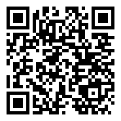
كيف تحمي نفسك من التنمر؟

Slide 17

ماذا تفعل إذا كان طفلك هو المنتنمر؟
تحدث إلى طفلك بحزم حول تصرفاته واشرح له تأثيره السلبي على الآخرين.
اخبر طفلك بآداب استخدام وسائل التواصل الاجتماعي
تحدث إلى المعلمين ومرشدي التوجيه بالمدرسة
مراجعة مستشار نفسي لمعرفة الحالة النفسية للطفل
ارفع من ثقة ابنك بنفسه من خلال الأنشطة والبرامج والمهارات التي يتقنها.

Slide 18





العلاج
كيف نعالج التمتضرر من التنمر الإلكتروني ؟
للأطفال والمراهقين
لأولياء الأمور
لاترد فوراً على التنمر: الذي تعرضت له ، ولاتتجاوب مع من يهددك أو يبتزك
عدم تأييده :أو إبداء الإعجاب بما يذكر
حجب المتنمر ومنعه من الدخول: إلى صفحاتك الخاصة(احذفه من قائمة الأصدقاء و أغلق المحادثة)
الاحتفاظ بالأدلة على التنمر :عن طريق التقاط صورة للشاشة والإبلاغ ليه بالطرق الصحيحة مثل تطبيق
كلنا أمن
تغيير إعداد الخصوصية :في حسابك(لا تكشف عنوانك أو هاتفك على الإنترنت ، تغيير اسمك المستعار ، إنشاء حساب جديد إذا كنت تخشى أن ينتحل شخصيتك المتنمر.
تأكد من سلامة طفلك
التحدث مع طفلك والاستماع إليه
جمع الأدلة (قم بتصوير الشاشة و حفظ الصور التي تثبت التنمر على طفلك
تواصل مع إدارة التطبيق أو البرنامج وأبلغ عن المتنمرين
أبلغ عن الحالة للجهات المختصة(تطبيق كلنا أمن و تطبيق قريبون
إذا لزم الأمر اذهب بطفلك إلى أخصائي نفسي لمعرفة حالته النفسية.
بالنسبة لك
للكبار
تحدث مع شخص كبير: (والديك أو أخوتك الكبار) ، و لاتكتم ذلك في نفسك
إذا كنت تعرف المتنمر: أطلب من شخص كبير التواصل معه لإيقاف التنمر
كن شجاعاً ولا تخجل: من طلب المساعدة من الآخرين في حال احتجت لذالك
لا تجعل التعليقات السلبية: وتصرفات المتنمرين تؤثر على حياتك الخاصة والشخصية سيمضي كل شيئ فقط ركز على كيف تجعل نفسك شخصاً أفضل
ركز على تصحيح الخطاء: إن أخطأت، و لا تعزل نفسك
تعرف على الجهات الرسمية: والتي تقدم لك المساعدة لإيقاف التنمر.
الاستماع إلى الطفل ومحاولة معرفة المشكلة
إبلاغ ولي أمر الطفل مع الحرص على تفهمهم وعدم
تأثير ذلك على الطفل سلباً
إرشاد الطفل إلى التصرف الصحيح من حجب
الشخص المتنمر مع أخذ الأدلة لتقديمها للجهات المختصة
عزز ثقة الطفل بنفسه وبين له أن لا يتأثر بما يقوله
المتنمر

Slide 19

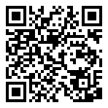

كيف تعالج نفسك من التنمر الإلكتروني

Slide 20


تطبيقات تساعد المتضرر من التنمر الإلكتروني

Slide 21

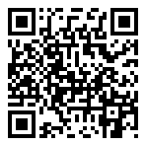
تطبيقات تساعد المتضرر من التنمر الإلكتروني
خط اتصال مجاني يستقبل كافة الشكاوي المتعلقة
بالأطفال دون سن الثامنة عشر ويقدم للتمصلين المشورة
و الإجالة للجهات المعنية والمتابعة حسب ماتقتضيه الحالة

Slide 22


شكرًا جزيلاً !
لحسن استماعكم

